Slide 1
স্বাগতম

Slide 2
পরিচিতি
শিক্ষক পরিচিতি
নামঃ মোঃ আতাউর রহমান
সহকারী শিক্ষক (আইসিটি)
দক্ষিন বিশ্বনাথ বালিকা উচ্চ বিদ্যালয় ও কলেজ
বিশ্বনাথ, সিলেট।
আই ডি নং-১৮৪ ইমেইলঃatrahman1998@gmail.com
পাঠ পরিচিতি
শ্রেণিঃ নবম
বিষয়ঃ পৌরনীতি ও নাগরিকতা
অধ্যায়ঃ প্রথম
সময়ঃ৫০মিনিট
তারিখঃ০৮/০৪/২০১৯

Slide 3
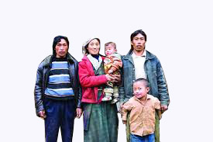
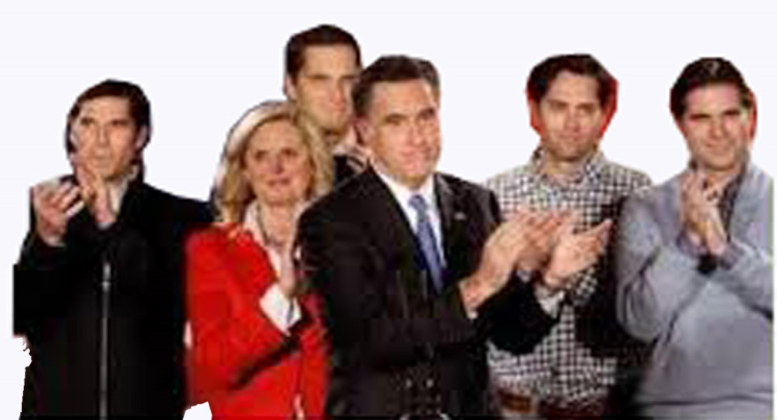
বিভিন্ন প্রকার পরিবার

Slide 4
আজকের পাঠ
পরিবার

Slide 5
এই পাঠ শেষে শিক্ষার্থীরা...
পরিবার কী বলতে পারবে ।
পরিবারের শ্রেণিবিভাগ বর্ণনা করতে পারবে ।
একক ও যৌথ পরিবারের পার্থক্য ব্যখ্যা করতে পারবে ।

Slide 6
একক পরিবার
যৌথ পরিবার
বৈবাহিক সম্পর্কের ভিত্তিতে এক বা একাধিকন পুরুষ ও মহিলা , তাদের সন্তানাদি,
পিতামাতা এবং অন্যান্য পরিজন নিয়ে যে সংগঠন গড়ে উঠে-তাকে পরিবার বলে ।

Slide 7
পরিবারেরনশ্রেণিবিভাগ
পিতৃতান্ত্রিক
একক পরিবার
একপত্নীক পরিবার
বংশ গণনা ও নেতৃত্ব
মাতৃতান্ত্রিক
পারিবারিক কাঠামো
যৌথ পরিবার
বৈবাহিক সূত্র
বহুপত্নীক পরিবার
বহুপতি পরিবার

Slide 8
একক কাজ
বৈবাহিক সূত্রে পরিবার কয় প্রকার কি কি?

Slide 9
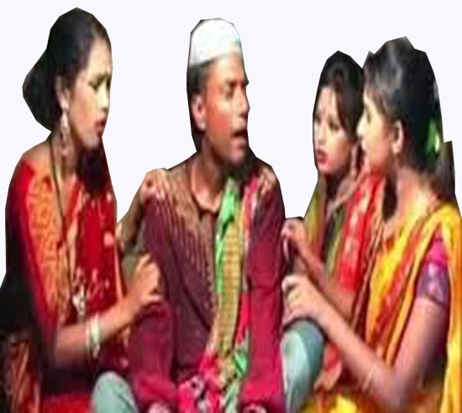
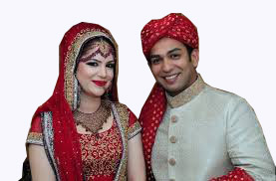
একক পরিবার
যৌথ পরিবার
এক পত্নীক পরিবার
বহুপত্নীক পরিবার
বহুপতি পরিবার

Slide 11
দলীয় কাজ
যৌথ পরিবারে অসুবিধা ব্যাখ্যা কর।

Slide 12
মূল্যায়ন
পারিবারিক কাঠামো অনুসারে পরিবার কয় প্রকার ও কি কি।

Slide 13
বাড়ীর কাজ
বাংলাদেশের কোন উপজাতির মধ্যে মাতৃতান্ত্রিক পরিবার দেখা যায়।

Slide 14
ধন্যবাদ

